Slide 1
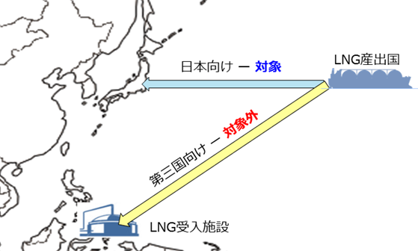
LNG需要の今後の伸び
LNGの第三国貿易の推進
日本企業も多数の液化事業に参画中
従来は日本向けが中心
約2.4億トン
今後は第三国向けも拡大
日本企業の事業展開が拡大中
出典: 日本エネルギー経済研究所

